Slide 1

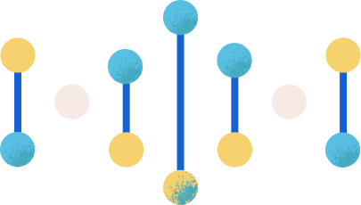
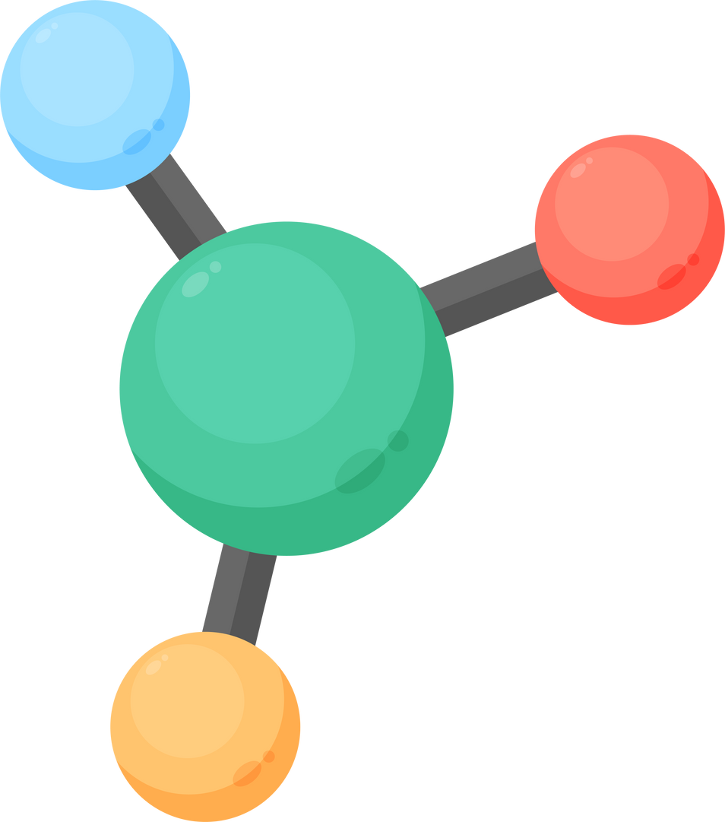
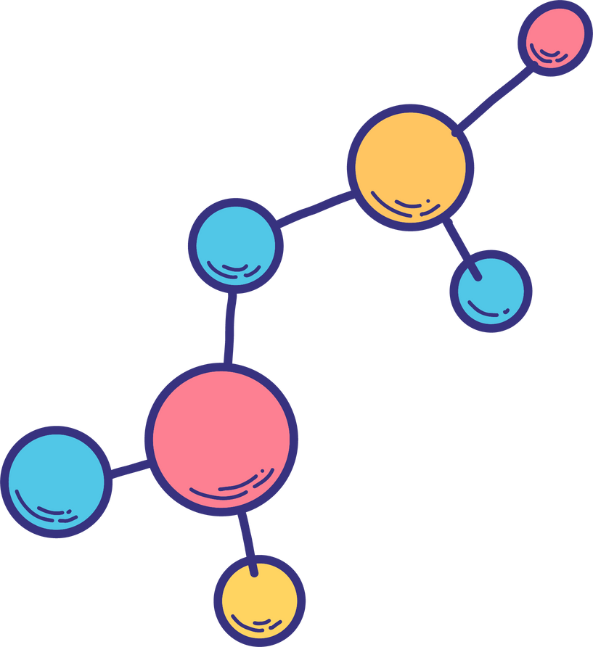

ЛЮДИНА І
ЇЇ ТІЛО
Підготувала Дудник О.І.

Slide 2


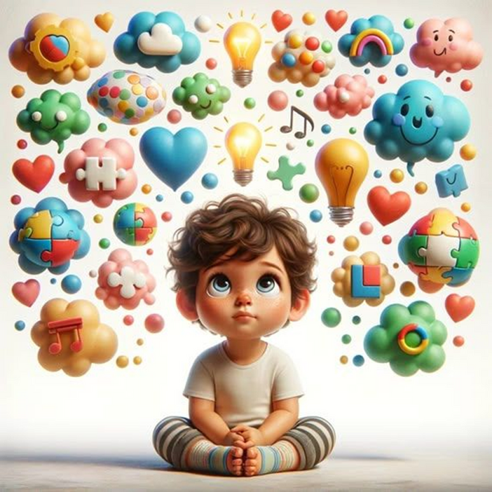


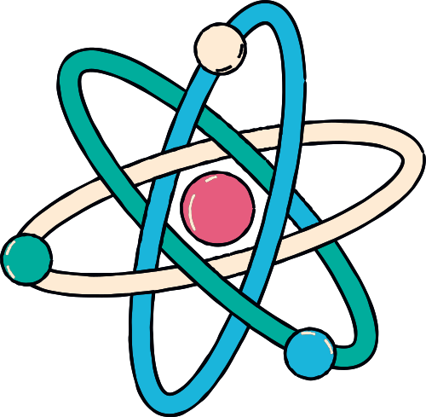
ПРИВІТ, МАЛЕНЬКІ ДОСЛІДНИКИ!
Наше тіло – диво!
Сьогодні ми разом дізнаємося про дивовижне тіло людини.

Slide 3

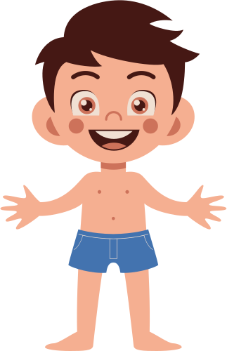




Голова і тулуб: що де знаходиться?
Голова, шия, плечі,
груди, живіт і спина – основні частини тіла.
Знаючи їх, ми краще розуміємо,
як ми влаштовані.
Руки допомагають брати й
тримати речі.
Ноги дають змогу ходити,
бігати і стрибати.

Slide 4

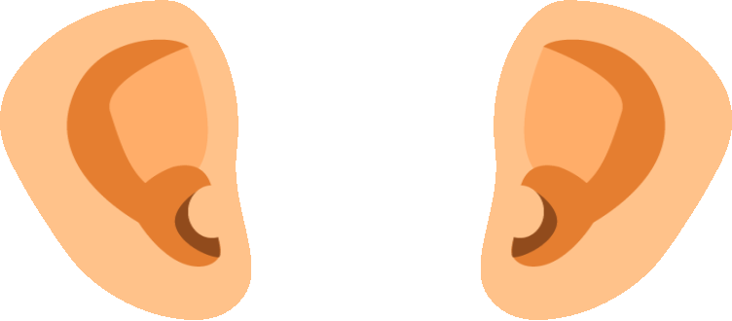

НАШІ ЧУТЛИВІ ПОМІЧНИКИ: ОРГАНИ ЧУТТІВ
Зір очі бачать світ.
Слух вуха допомагають чути звуки.
Нюх ніс відчуває запахи.
Смак язик розпізнає смаки.
Дотик шкіра відчуває теплоту і холод.

Slide 5
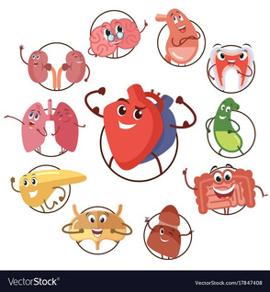
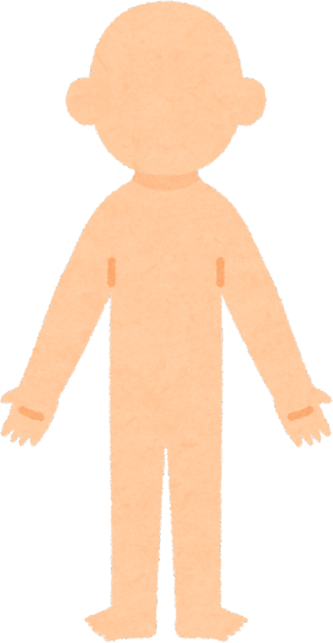
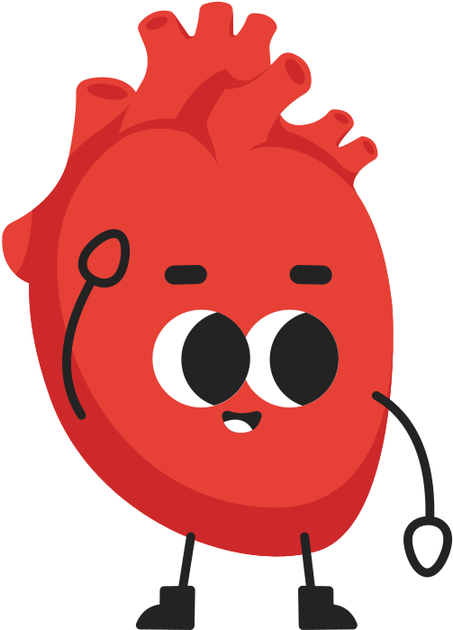
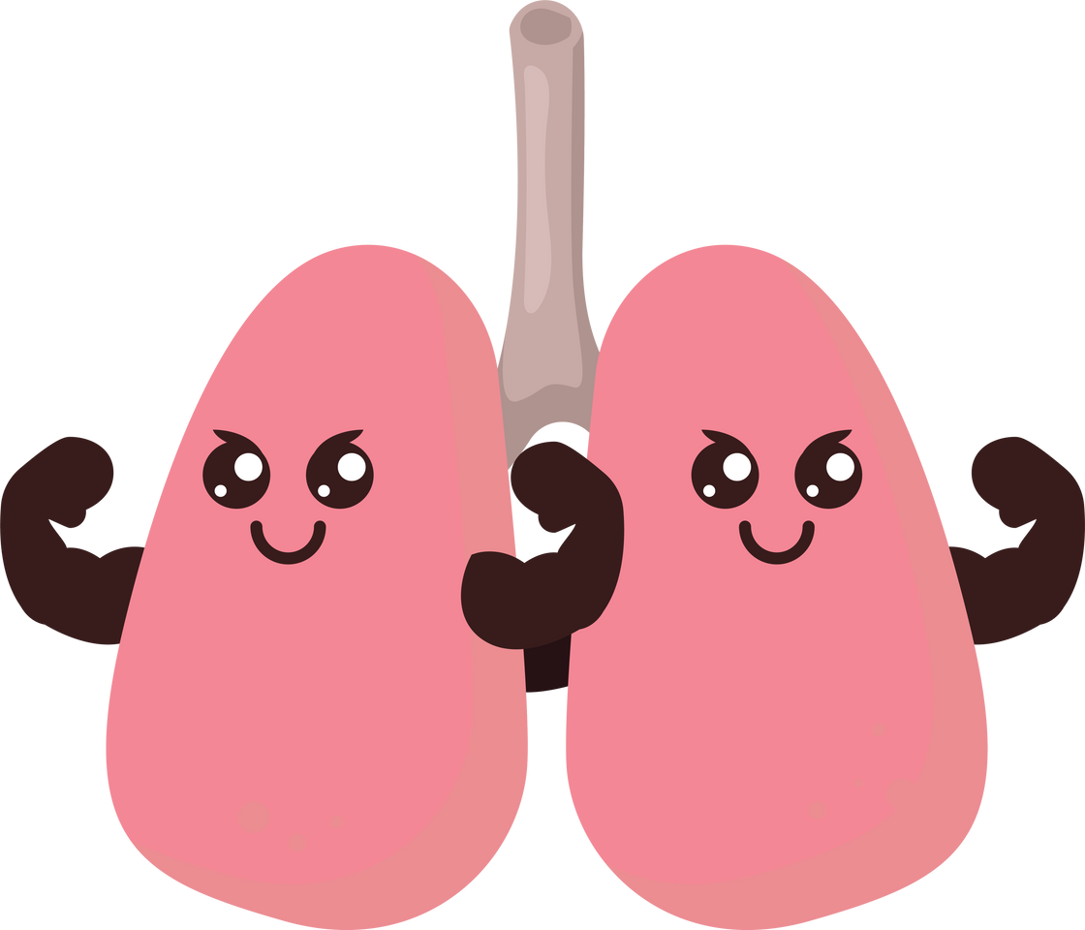
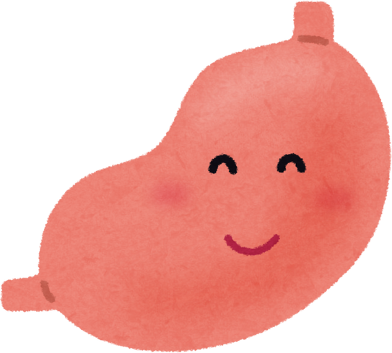
А що всередені людини?
Серце перекачує кров по тілу.
Легені
допомагають дихати чистим повітрям.
Шлунок перетравлює їжу , дає енергію.

Slide 6
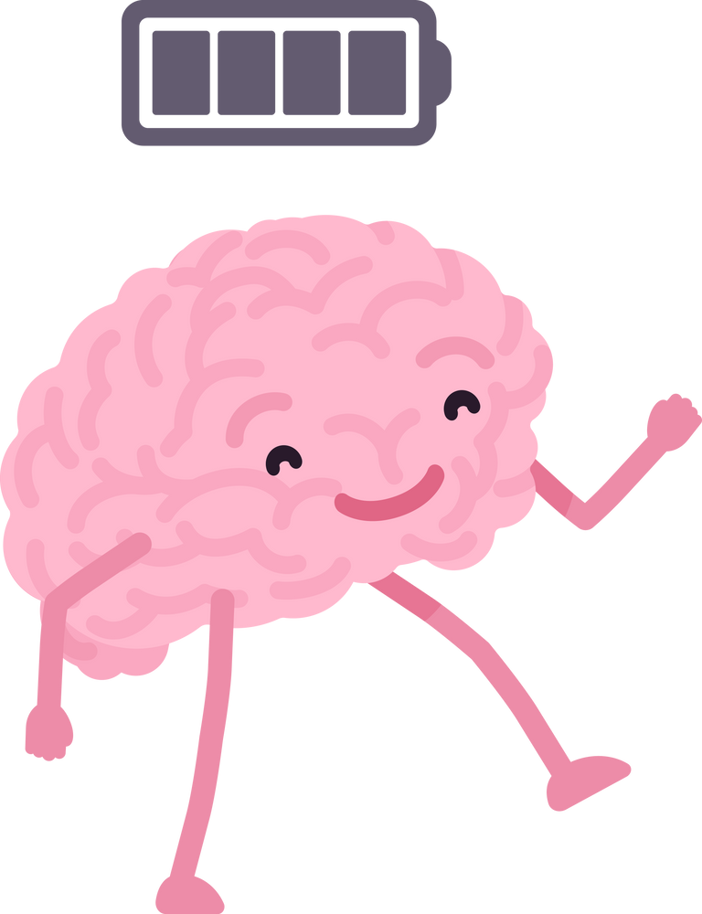
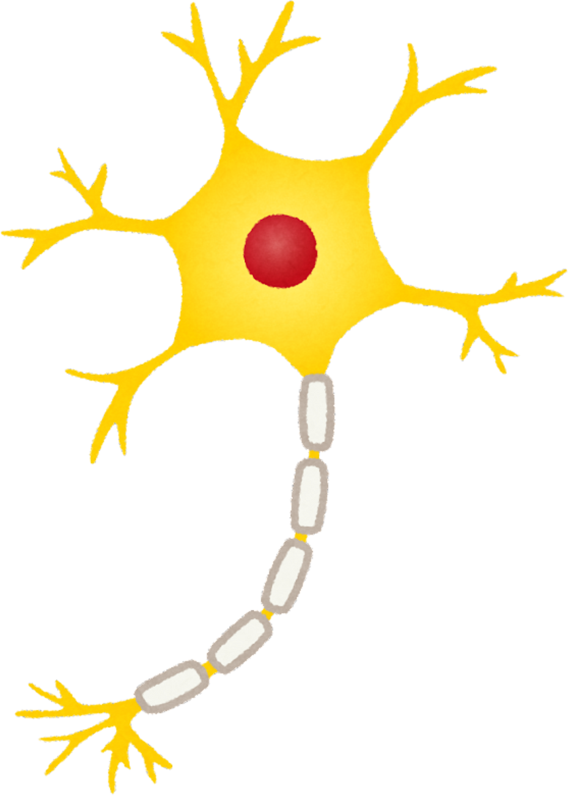
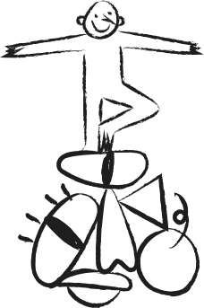
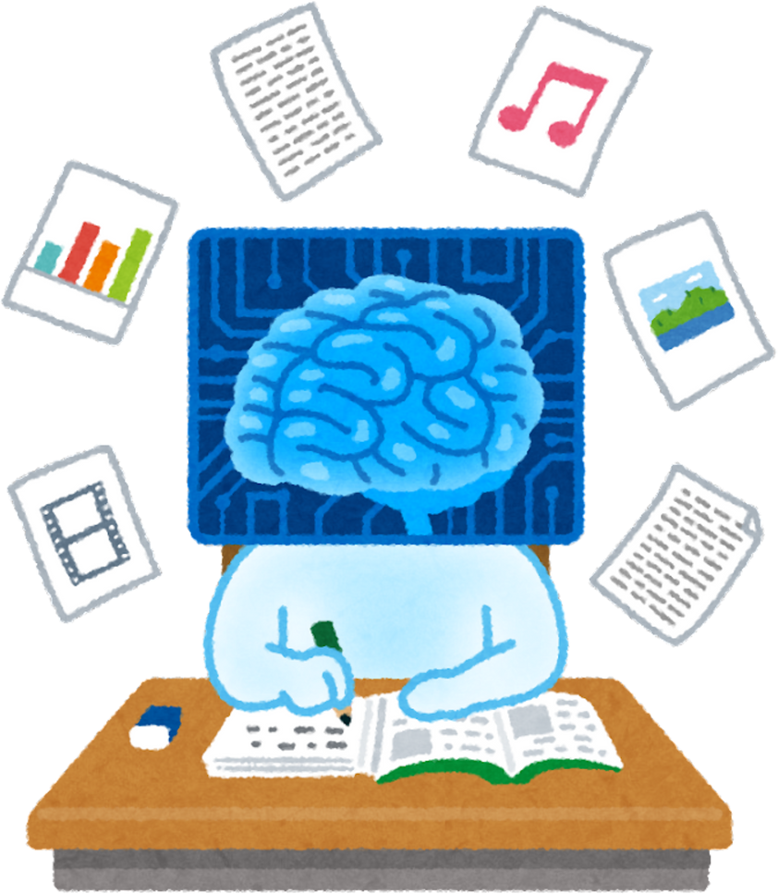

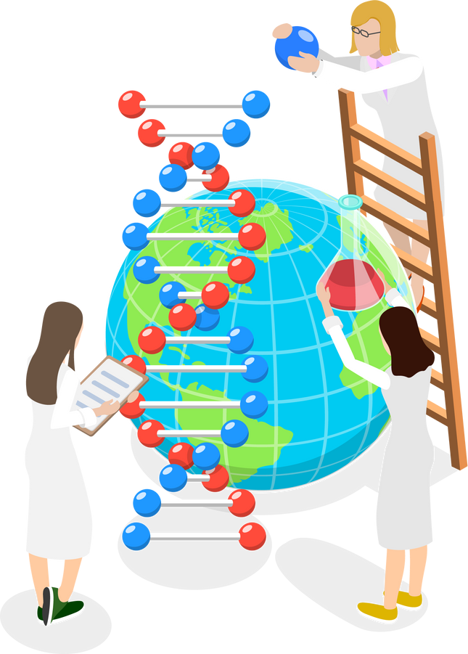
Мозок – наш головний комп'ютер
Керує тілом.
Забезпечує всі рухи і реакції.
Думає і вчиться.
Допомагає запам'ятовувати інформацію.

Slide 7



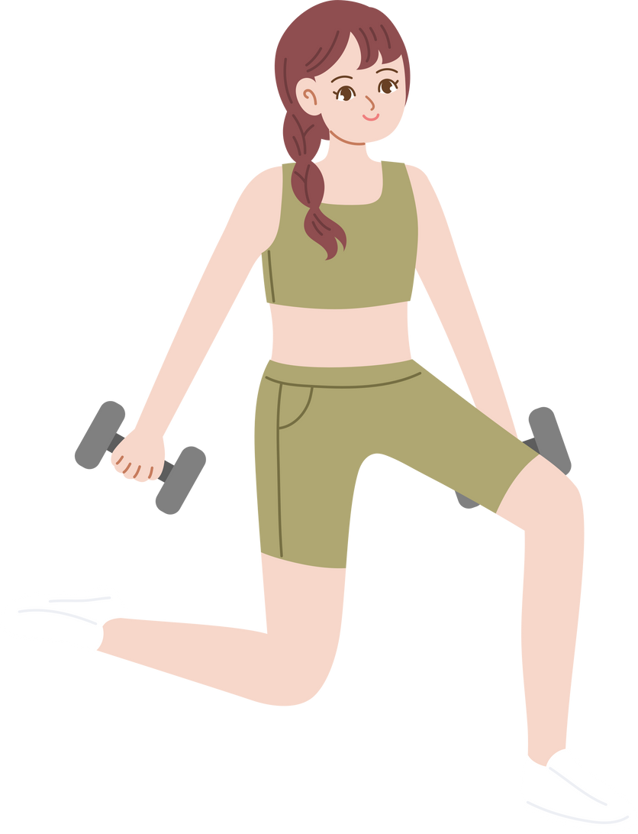
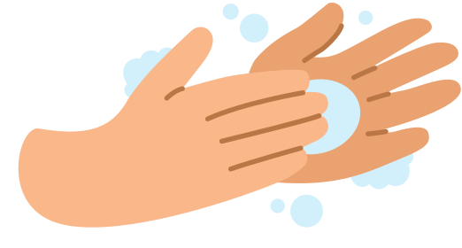
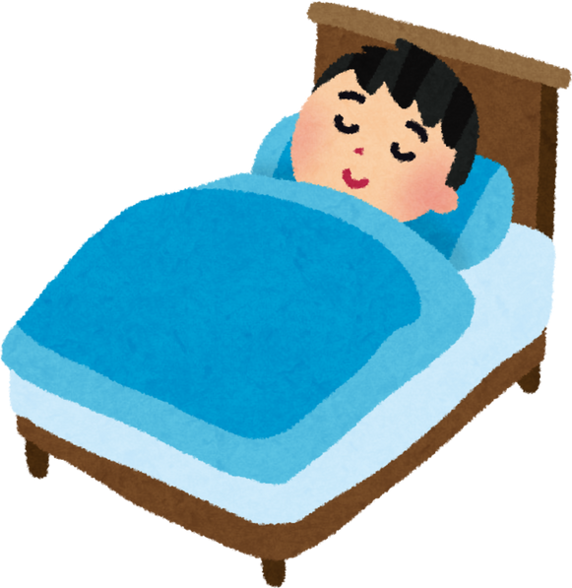
Як подбати про наше тіло?
Їж овочі, фрукти та пий чисту воду
Правильне харчування
Зарядка
Рухайся, щоб
тіло було сильним
Мий руки,
щоб не хворіти
Особиста гігієна
Сон
Висипайся, щоб бути енергійним

Slide 8
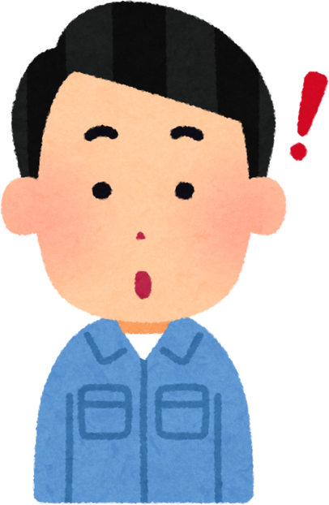
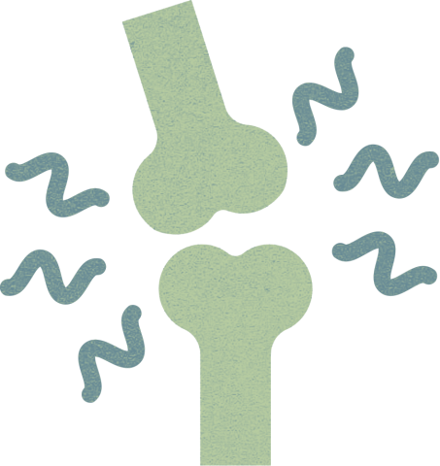

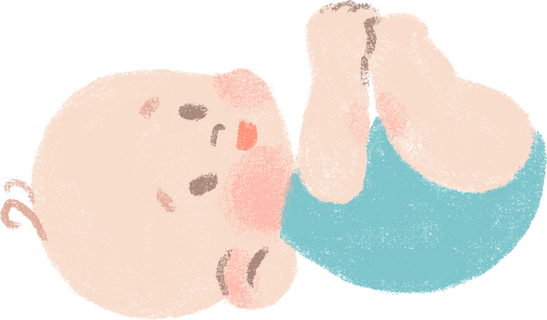

Неймовірні факти про тіло людини
Люди на 1 см вище вранці,
ніж ввечері. Протягом дня суглоби стискаються.
Вказівний палець
на руці – найчутливіший з усіх.
Кожні сім секунд у світі
народжується дитина.
При посмішці у людини
“працюють” 17 м’язів.

Slide 9

Наше тіло – дивовижне!
Пам'ятайте про нього!
Любіть і бережіть себе!

Slide 10

Дякую за увагу!

